Slide 1
ESP32 Project

Slide 2
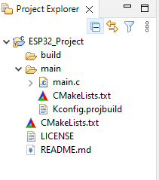
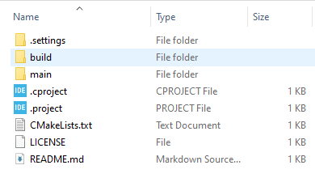
Project folder structure
มองผ่าน ESP-IDF IDE
มองผ่าน File explorer ของ Windows OS

Slide 3
Folder “ESP32_Project”
main\
Folder ย่อยสำหรับเก็บไฟล์ต่าง ๆ โดยเฉพาะ main.c ซึ่งเก็บฟังก์ชัน app_main()
README.md
Markdown สำหรับอธิบายใจความสำคัญต่าง ๆ เกี่ยวกับ project
LICENSE
ไฟล์ข้อความลิขสิทธิ์สำหรับ project
CMakeLists.txt
script ทำหน้าที่ควบคุมการ build ของ project

Slide 4
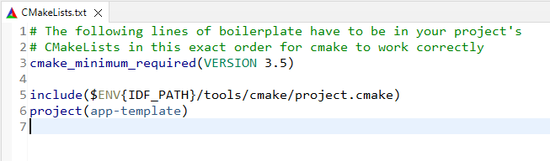
CMakeLists.txt สำหรับ project
ส่วนประกอบพื้นฐานที่ต้องมีสำหรับไฟล์ CMakeList.txt สำหรับ project

Slide 5
Folder “main”
CMakeLists.txt
เป็นไฟล์ script ทำหน้าที่ควบคุมการ build ในแต่ละ folder จะต้องมี CMakeLists.txt เป็นของตัวเอง
Kconfig.projbuild
เป็น script สำหรับ custom config เพื่อใช้ตั้งค่าสำหรับการ build ผ่าน menuconfig หรือ sdkconfig
main.c
Source code ภาษาซี เป็นไฟล์หลักของ project จะมี app_main() อยู่ภายใน

Slide 6
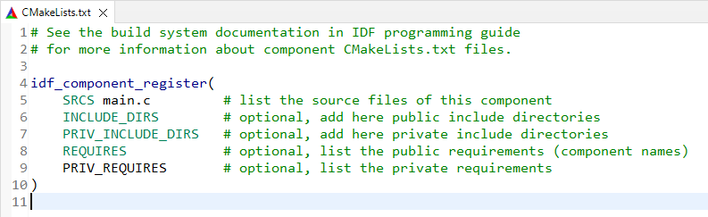
CMakeLists.txt สำหรับ folder main
แต่ละ folder จะถูกมองเป็น idf component จึงต้อง register เข้ากับระบบ build โดยบอกว่า component มีองค์ประกอบอะไรบ้าง ด้วยคำสั่ง idf_component_register() หรือวิธีการ build อย่างไร (รายละเอียดยังไม่ปรากฏในไฟล์นี้)

Slide 7
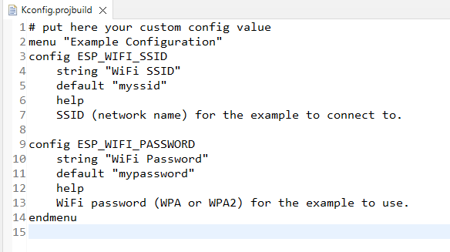
Kconfig.projbuild
สิ่งที่บรรจุในไฟล์นี้ จะถูกนำไปรวมกับ config ของระบบและกลายเป็นค่าคงที่หรือตัวแปรใน source code ของ project

Slide 8
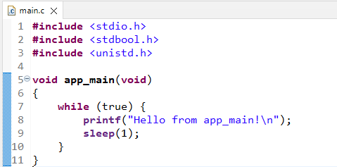
main.c
โดยทั่วไป ฟังก์ชันแรกสุดตามมาตรฐานภาษาซี (std c) คือ main() แต่ในระบบ build ของ esp-idf จะใช้ชื่อ app_main() โดยที่มีการใช้งานแตกต่างจาก main() ในภาษาซีมาตรฐานเล็กน้อย เช่น app_main() สามารถสิ้นสุดการทำงาน (return) โดยไม่ถือเป็นการสิ้นสุด application ถ้ายังคงมี task อื่นๆ ทำงานอยู่ในระบบ

Slide 9
ทดสอบการ build และ run project
Build
Upload
เชื่อมต่อ terminal ดูผลลัพธ์จากหน้าต่าง terminal

